Slide 1
Guide d’utilisation d’ HERMES
Contributeurs:
Caroline MOURAD
Magali BENETTO
Madjid DJEBBAR
Mustapha KHAFAGUE

Slide 2
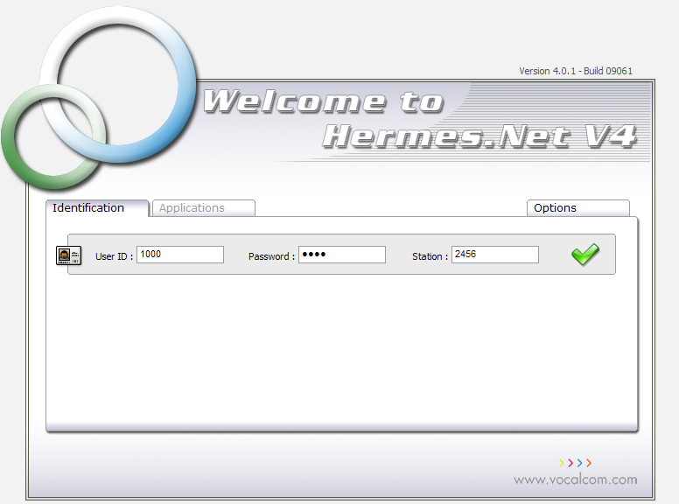


Ecran de connexion
Sélectionnez la langue désirée dans l’onglet Options.
Cliquez sur l’onglet Identification, remplissez le formulaire avec les login / password communiqué par votre responsable, et de votre n° de station.
Cliquez ensuite sur le bouton vert ou appuyez sur la touche « Entrée » de votre clavier.
Obtenir le n° de station
Appuyez sur le bouton [i] de votre poste téléphonique, puis sur le chiffre « 3 ». Votre nom ou celui du poste s’affiche.
Appuyez sur le bouton [+] un numéro de quatre chiffre s’affiche, c’est votre numéro de station.

Slide 3
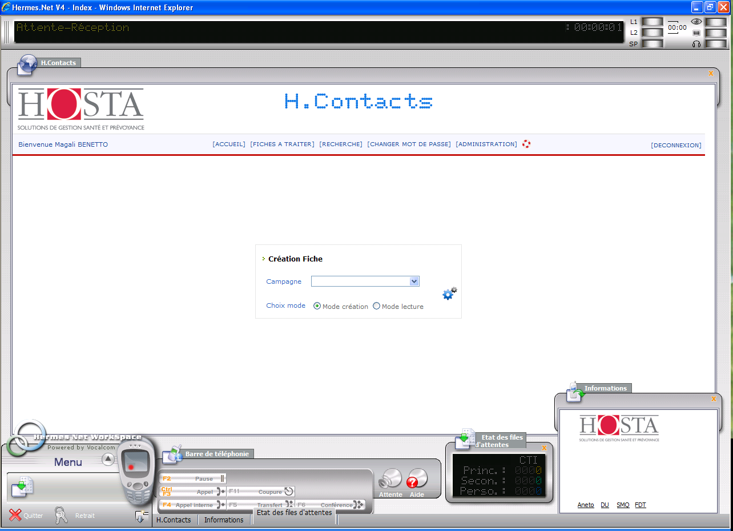





Présentation de l’espace de travail de l’Agent
Notes:
Rajouter la barre d‘état.
Possibilité d’intégrer lorsque l’appel arrive sur le poste (et avant le décroché par l’agent et donc la remontée de fiche H-Contact) le nom du client ?
Possibilité de rajouter le lien Aneto ?

Slide 4
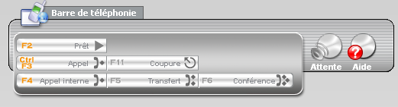
Barre de téléphonie
 | Ce bouton peut avoir deux fonctions : Mettre l’agent « prêt » sur la téléphonie (c'est-à-dire qu’il pourra commencer à traiter des appels). Mettre l’agent « en pause » sur la téléphonie (c'est-à-dire qu’il ne pourra plus traiter d’appels le temps de sa pause). Choisir le type de pause et valider.
 | Ce bouton peut avoir deux fonctions : « Appel » : permet à l’agent de passer un appel vers un contact préenregistré ou un numéro libre. « Rappeler » : en fin d’appel, ce bouton permet de rappeler le contact mais seulement le temps du post appel.
 | Ce bouton peut avoir deux fonctions : « Appel interne » : permet à l’agent de composer un numéro libre ou d’appeler un contact ou un agent. « Consulter » : en cours d’appel, ce bouton permet à l’agent de consulter une tierce personne (par exemple un superviseur).
 | Ce bouton peut avoir deux fonctions : « Coupure » : permet de raccrocher l’appel actif. « Annulation » : lorsque l’agent est en consultation, permet d’annuler la consultation et de reprendre la conversation avec le contact. De même, lorsque l’agent est en conférence, ce bouton permet d’annuler la conférence et de reprendre la conversation seulement entre l’agent et le contact.
 | Ce bouton permet de transférer l’appel actif vers une autre personne. Si une consultation est active, le contact sera transféré vers la personne consultée. Si aucune consultation n’est active, l’agent devra choisir la personne sur qui transférer (transfert aveugle).
 | Ce bouton permet de commencer une conférence entre le contact, l’agent et la personne consultée par l’agent. Il n’est actif qu’en cours de consultation d’une tierce personne par l’agent.

Slide 5


Barre de téléphonie
 | Permet de mettre en attente le contact, de le reprendre ou d’échanger les interlocuteurs lorsque l’agent est en mode Consultation. Attention : ne pas raccrocher le téléphone après une mise en attente. De même, le téléphone ne sonne pas et n’a donc pas besoin d’être décroché lorsque l’adhérent est repris en ligne.
 | Permet de demander à distance l’aide d’un superviseur ou d’annuler cette demande. Une alerte s’affiche alors sur l’écran du superviseur qui peut soit se déplacer auprès de l’agent soit communiquer par chat. La communication par Chat entre agents est impossible. Seul un superviseur peut en entamer une et l’agent pourra alors lui répondre.

Slide 6
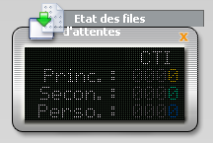
Etat des files d’attentes
Cet élément permet d'afficher l'état des files d'attentes « téléphonie entrante de l'agent.
Princ.: information de la file principale de l’agent
Secon.: informations de la file secondaire de l’agent
Perso.: informations de la file personnelle de l’agent

Slide 7
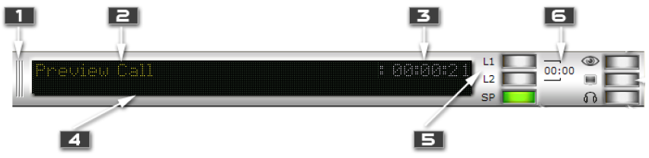
Etat de l’agent
Si l'agent a le droit de modifier la forme de l'élément, un double clique sur cette zone transforme l'élément dans sa forme « libre ».
Cette zone permet d'afficher l'état de l'agent sur la téléphonie (pause, en attente, …).
Affichage de la durée où l'agent est dans l'état affiché dans la zone « 2 ».
Cette zone (toute la ligne du bas) permet d'afficher des informations à l'agent.
  Si le message est de l'ordre de l'informatif, il sera inscrit en vert.
  Si le message est de l'ordre de l'avertissement, il sera inscrit en orange.
  Si le message est de l'ordre de l'erreur, il sera inscrit en rouge.
Ces deux témoins lumineux permettent de connaître l'état des deux lignes téléphoniques de l'agent.
Compteur indiquant la durée du témoin de ligne dans l'état courant (minute / secondes).

Slide 8
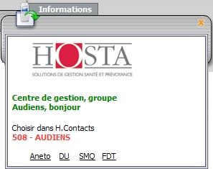
Informations
Cette fenêtre permet d’afficher des informations sur l’appel entrant.
Elle contient aussi des liens utiles :
ANETO
SMQ
DU
FDT

Slide 9

Annexe – Fonctionnement H.Contacts
La remontée de fiche :
Lorsque le téléacteur décrochera un appel, H.Contacts ne remontera pas la fiche.
Le téléacteur devra créer la fiche manuellement sur la page d'accueil, en sélectionnant la campagne affichée dans la fenêtre « informations » et en cliquant sur le bouton OK.

Slide 10
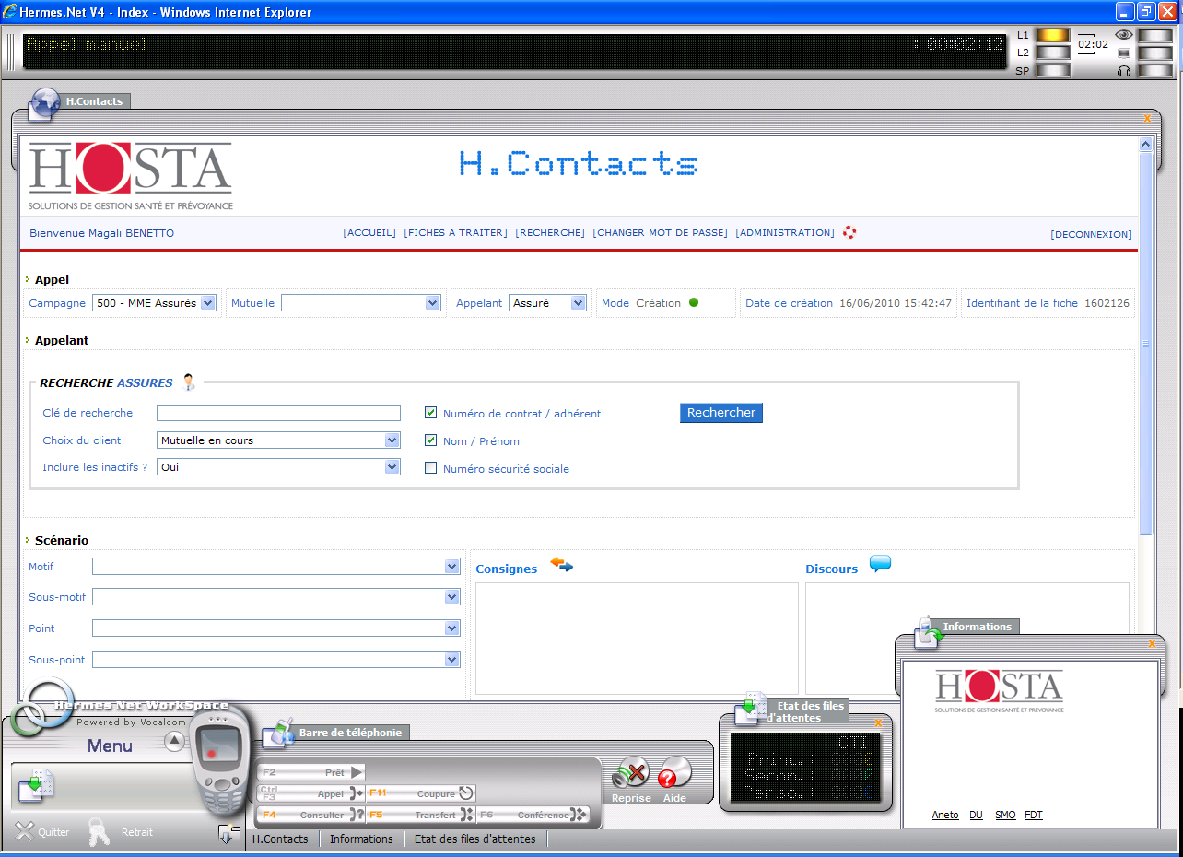
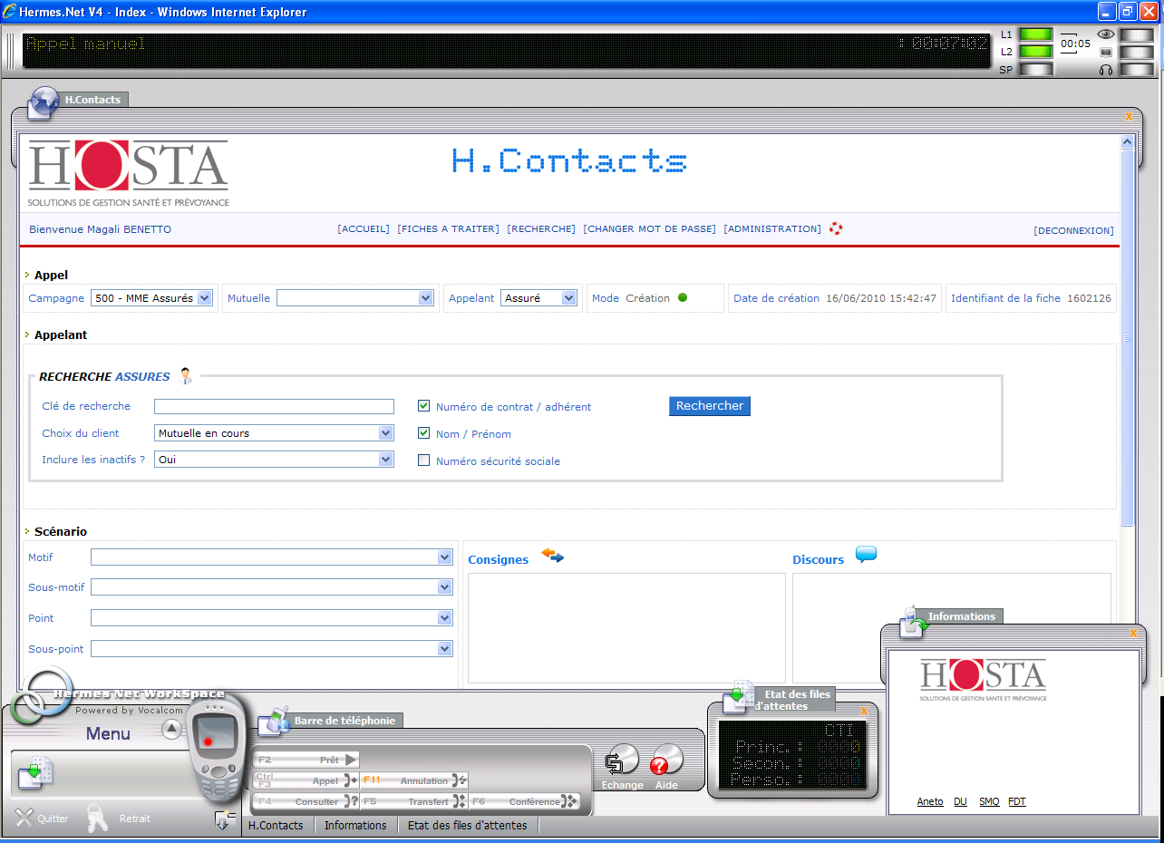

Annexe – Fonctionnement H.Contacts
Le transfert d'appel :
Cas du transfert sans consultation préalable :
1- Mettre l’adhérent en attente.
2- Cliquer sur l’icône .
3- Composer le numéro précédé d’un 0 ou sélectionner la personne dans la liste des contacts.
4- Valider : l’adhérent et le contact entrent directement en relation.
Cas du transfert avec consultation préalable :
1- Mettre l’adhérent en attente.
2- Cliquer sur
3- Composer le numéro précédé d’un 0 ou sélectionner la personne dans la liste des contacts.
4- Valider : Une 2ème ligne se lance alors et permet de parler à la personne consultée.
5- Le contact demande à ce qu’on lui passe l’adhérent : Cliquer sur l’icône
Rappel :
Lors d’une consultation, il est possible d’annuler celle-ci si le transfert n’est pas nécessaire et de reprendre l’adhérent : Cliquer sur pour mettre fin à la consultation puis sur
pour récupérer l’adhérent en ligne.
Il est aussi possible lors de la consultation d’échanger d’interlocuteur en cliquant sur l’icône

Slide 11
Annexe – Fonctionnement H.Contacts
La qualification des appels :
A la fin d’un appel, le temps de « Post Appel » n’est plus réduit à 10 secondes.
Il va durer tant que l’agent ne clique pas sur l’icône « Prêt ».
Au moment où l’on clique sur « Prêt », une fenêtre apparaît.
Celle-ci va permettre à l’agent de qualifier l’appel qu’il vient de recevoir.
L’agent doit choisir une qualification proposée et la valider.
Réclamation :
- Suite à une erreur.
- Suite à un retard.
Renseignement :
- Clôturé.
- Transféré à la gestion.
L’agent repasse alors en « Attente Réception » et est donc prêt à recevoir un nouvel appel.

